Slide 1

Кафедра финансового менеджмента
БАКАЛАВРИАТ
Профиль финансовый менеджмент
Квалификация выпускника менеджер

Slide 2
Профиль «Финансовый менеджмент»
Бакалавриат по направлению 38.03.02 «Менеджмент»
Подготовка бакалавриата по направлению 38.03.02 «Менеджмент» осуществляется по профилю «Финансовый менеджмент»
Обучение рассчитано на 4 года. Набор абитуриентов ведется на базе среднего и среднего профессионального образования.
На первом курсе обучение проводится по гуманитарным и социальным циклам (базовая и вариативная части); на втором, третьем и четвертом курсе – по профессиональному циклу профиля.

Slide 3
Цель обучения на профиле «Финансовый менеджмент»
Подготовка новой генерации менеджеров в области финансового управления и предпринимательства, обладающих социальной мобильностью и пользующихся устойчивым спросом у работодателей; обеспечение деятельности системы менеджмента предприятий современными разработками прикладных управленческих и финансовых технологий

Slide 4
Профессорско-преподавательский состав профиля
«Финансовый менеджмент»
Профессоров, докторов наук 2
Доцентов, кандидатов наук 11
Преподавателей-практиков 5

Slide 5


Концепция ОП «Финансовый менеджмент»
Единая методология и
«сквозная» логика обучения ОП
«Финансовый Менеджмент»
1 курс
Стратегия ФМ
4 курс
Международный ФМ
3 курс
Практические модули ФМ
Магистратура
2 курс
Финансовый менеджмент
Бакалавриат

Slide 6

Обязательные дисциплины профиля «Финансовый менеджмент» (3-4курс)
Управление оборотными активами и ликвидностью
Финансовая математика
Анализ и оценка финансовых инструментов
Управление финансовой архитектурой предприятия
Информационные ресурсы в управлении финансами
Оценка и анализ эффективности финансовых решений
Зарубежный опыт финансового менеджмента
Корпоративные модели управления финансами
Институты (нормативно-правовое обеспечение) финансового менеджмента
Финансовые модели инвестиционных проектов и оценка рисков
Управление стоимостью компании
Товарные биржи
Бюджетирование в коммерческих организациях
Финансовые стратегии в ценообразовании

Slide 7
Дисциплины по выбору
Финансовый анализ | Долгосрочная и краткосрочная финансовая политика предприятия
Управление нематериальными активами | Управление финансовыми потоками
Деловые и финансовые риски | Оценка стоимости бизнеса
Проектное финансирование | Финансовое обеспечение бизнес-процессов
Международный финансовый менеджмент | Управление финансовыми активами
Финансовый мониторинг реализации проектов | Управление доходами и расходами

Slide 8
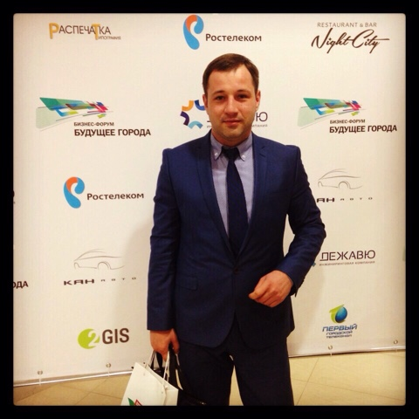
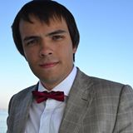
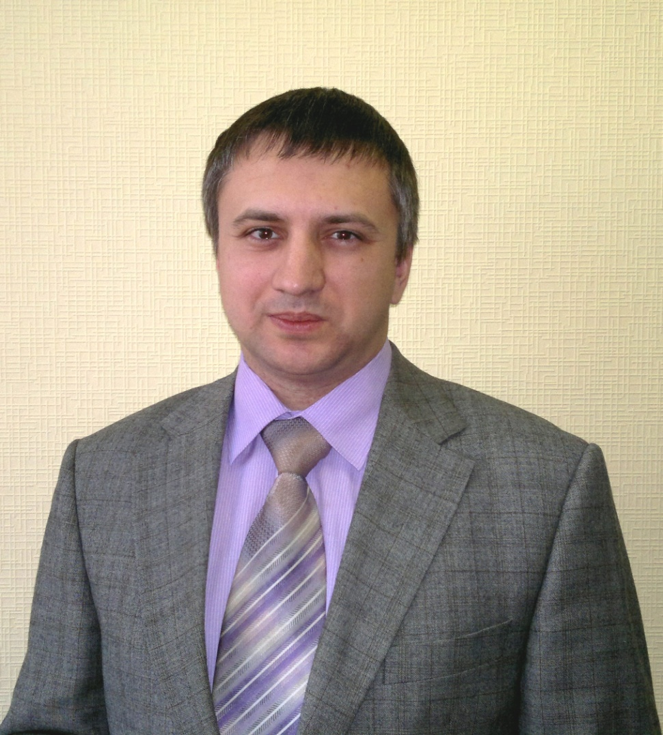
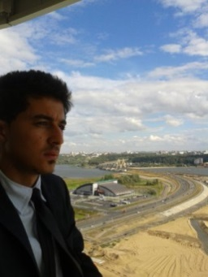
Главный актив кафедры – команда молодых преподавателей-практиков, имеющих богатый опыт в бизнесе и консалтинге
Шишкин Евгений Владимирович
Директор ООО «Идель» г. Казань Филиал №6318 Банка ВТБ24 (ПАО)
Лукишин Валерий Алексеевич Начальник Отдела анализа корпоративных клиентов и оценки бизнеса АКБ "Спурт" (ПАО)
Диплом по международной финансовой отчетности ДипИФР (июнь 2012 г. - АССА)
Диплом CIMA Управление эффективностью бизнеса (май 2013 г. - CIMA)
Заикин Алексей Александрович, к.э.н.
аттестованный аудитор,
действительный член СРО «Аудиторская Ассоциация Содружество»
Измайлов Азар Эльясович,
Собственник компании TOC team. Услуги по бизнес-консалтингу в области управления, логистики, производства и маркетинга на основе инструментов TOC, Lean management.
Информация о реализованных проектах на сайте компании http://www.tocteam.ru/

Slide 9
Типовые требования к финансовому менеджеру
Высшее профильное образование;
Знание основ управленческого, налогового, бухгалтерского учета и аудита;
Знание законодательных и нормативных документов;
Навыки ведения переговоров, подготовки презентаций и отчетов.
Уверенное владение ПК, знание 1С;
Требования могут быть дополнены работодателем, если того требует сфера деятельности компании.

Slide 10
Что входит в должностные обязанности финансового менеджера
разработка финансовой стратегии компании;
стратегическое планирование финансовой деятельности компании;
разработка и внедрение системы бюджетирования;
управление финансовыми потоками компании;
контроль работы бухгалтерской службы, экономического и финансового отделов;
налоговое планирование: расчет, анализ, оптимизация;
ведение переговоров с финансовыми и кредитными организациями;
участие в экспертизе инвестиционных и бизнес-проектов компании;
анализ и оценка финансовых рисков компании.
В зависимости от специфики и масштабов компании обязанности финансового менеджера могут быть дополнены/изменены.

Slide 11
Основные предприятия, с которыми заключены договора на прохождение практики студентами
2016/2017
ПАО «Татнефть»
ПАО «Сбербанк»
ОАО «КЗСК»
ПАО «Башнефть»
АО «Альфа-Банк»
ПАО «Промсвязьбанк»
ПАО «АВТОВАЗ»
ОАО «Международный аэропорт «Казань»
Министерство информатизации и связи Республики Татарстан
АО "ВТК "КАМАЗ"
ОАО «АК БАРС» БАНК»
АО «Татмедиа»
АО «КОМЗ»

Slide 12
Наши выпускники востребованы, они умеют:
Привлекать финансовые ресурсы из различных источников.
Инвестировать с высокой нормой прибыли.
Эффективно управлять финансовыми ресурсами и распределять прибыль.
Проводить комплексный финансовый анализ предприятий.
Стабилизировать кризисные предприятия.

Slide 13
Возможности трудоустройства выпускников :
Инвестиционные компании
Банковские структуры
Коммерческие организации
Консалтинговые и аудиторские компании
Фонды прямых инвестиций и венчурные фонды
Аналитические центры и исследовательские организации
Российские и зарубежные университеты
Нефинансовые компании

Slide 14























Где работают выпускники профиля

Slide 15
Распределение выпускников профиля по отраслям

Slide 16
Активизация работы с предприятиями
Преподавание проблемно-ориентированных учебных дисциплин, ориентированное на решение проблем реальной экономики
Подготовка ВКР в соответствии с запросами предприятий
Консалтинговые проекты для предприятий Республики Татарстан

Slide 17

Зарплата финансового менеджера
Заработная плата финансового менеджера зависит от специфики его деятельности и от региона (открытые вакансии на сайте www.hh.ru ):
КБЭР Банк Казани, финансовый менеджер
(уровень зарплаты от 50 000)
Сеть аудиторских компаний, финансовый аналитик
(уровень зарплаты от 65 000)
ООО «Альянс» главный финансовый менеджер,
(уровень зарплаты от 89 000 рублей)
ПАО Газпром нефть, финансовый директор
(уровень зарплаты от 250 000)

Slide 18
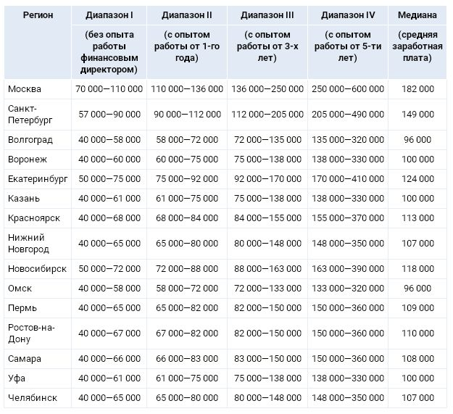
Обзор зарплат финансовых директоров 2016
Журнал Финансовый директор, 2 февраля 2016

Slide 19
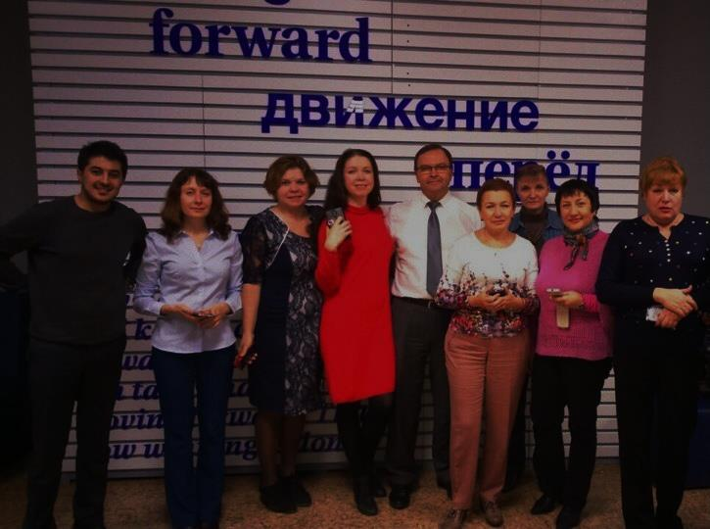
Присоединяйся к нам сегодня и построй свою успешную карьеру в будущем!

Slide 20
Контактная информация
Кафедра финансового менеджмента
Институт управления, экономики и финансов
г. Казань, ул. К. Маркса, 43, к. 213. Тел: +7 (843) 236 83 47.
E-mail: kaf.fin.men@mail.ru
ГруппаВконтакте: https://vk.com/kaf_finmen_kfu

